Slide 2
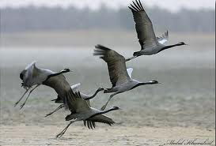
Прохолоди чиста просинь — на поріг ступає осінь. Вдаль від рідної землі Линуть в вирій …

Slide 3
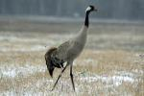
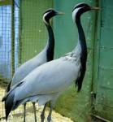
Сторінка-цікавинка.
Журавель – птах знаменитий. В казках, байках, легендах, піснях, прислів’ях часто згадується журавель. У багатьох народів цей птах – символ вірності, щастя, довгого життя. В Україні є два види журавлів: журавель сірий і журавель степовий.

Slide 4
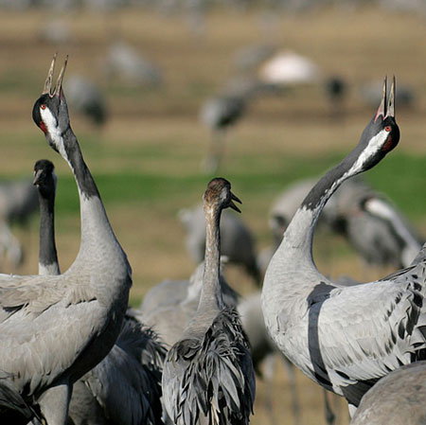
Цей птах став національним символом багатьох країн.

Slide 5
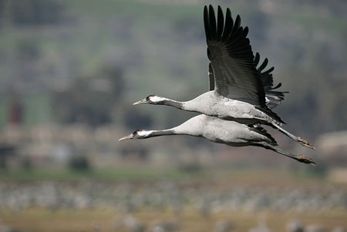
Журавель , журав, журавка лелека, аїст, бусел, бусьок, бузьок , бусоль, веселик, клек, жабоїд, гайстер, чорногуз так називають птаха у народі.

Slide 6
Великий довгоногий птах, як свійська гуска завбільшки, з довгою шиєю, прямим сильним дзьобом. Оперення приємного сірого забарвлення, тільки махові пера чорні та по боках голови білі смужки.
Живляться переважно рослинною їжею, але не відмовляються і від комах, дрібних тварин-жаб, ящірок. Як рідкісний птах журавель занесений до Червоної книги України.

Slide 7
Народ примічає: Лелека до двору — щастя в хату; Прилетіли лелеки — принесли весну здалека. Якщо птахи поспішають з вильотом- чекай суворої зими. Хто зруйнує гніздо боцюна, у того хата згорить.

Slide 8
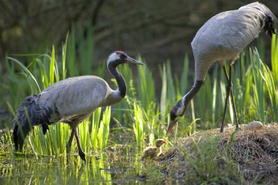

Slide 9
Опис птаха
Шия-довга,темна.з білою смугою.
Ноги-довгі,чорні.
Тіло-струнке.
Дзьоб-довгий,загострений,сильний.
Оперення-сіре,на кінчиках крил-чорне.
Голова-чорна.

Slide 10
Журавлі
Під безхмарною синьою даллю,
Відірвавшись крилом від землі,
Закурликало небо печаллю —
Це у вирій летять журавлі.
Струни осені срібно заграли...
Віддалася у серці луна.
Журавлі в небесах відлітали
І звучала їх пісня сумна.
А навколо природа буяла,
Як у дивних казках мудреця...
І чарівні сонети писала,
Зігрівала красою серця.

Slide 11
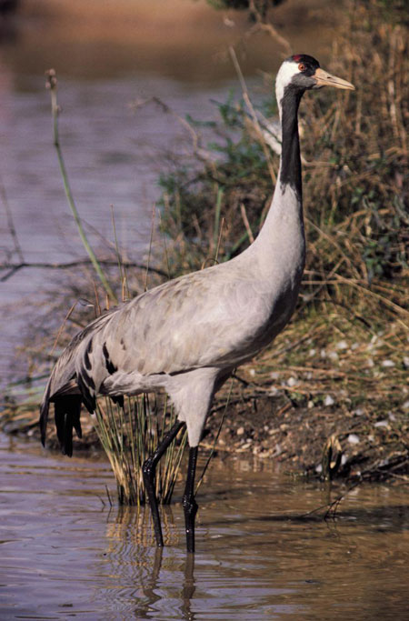
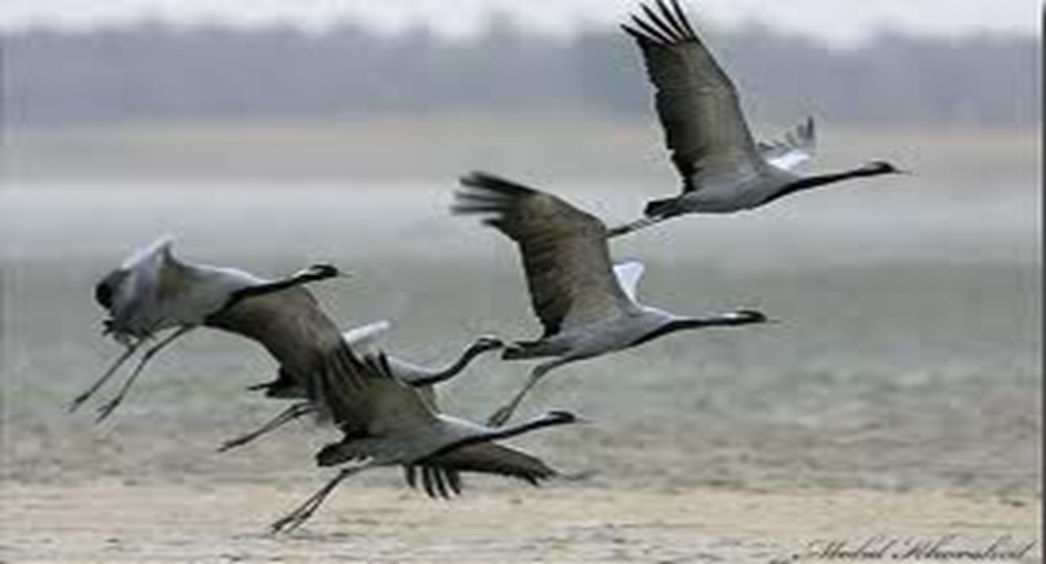
Журавель, журав, журавочка Прилітай до нас скоріш Ми чекаємо на тебе…

Slide 12
Кінець
Робота учениці 5 класу
Гавви Діани

